Slide 1
МБДОУ детский сад № 159
Подготовительная группа «Вишенки»
Аппликация. Рисование.
Тема: «Пасха»
Воспитатель:
Манжарова Л.А

Slide 2
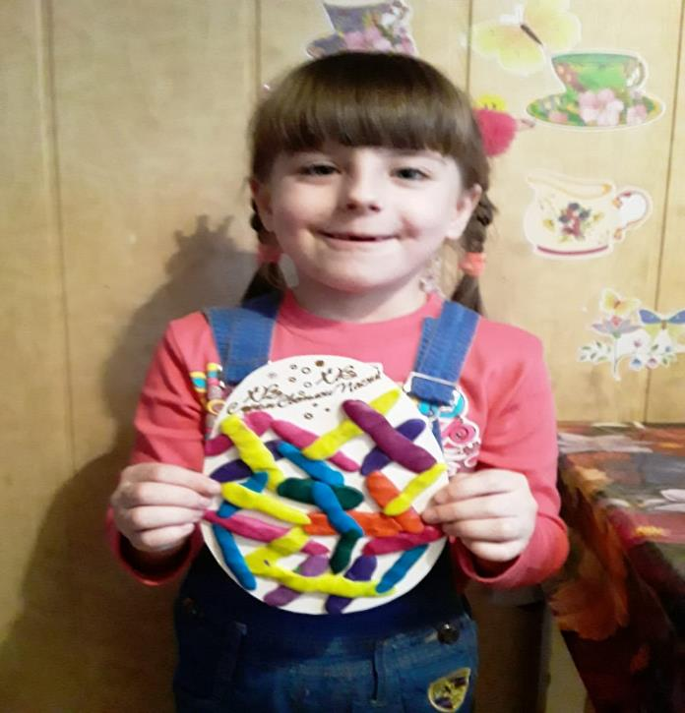
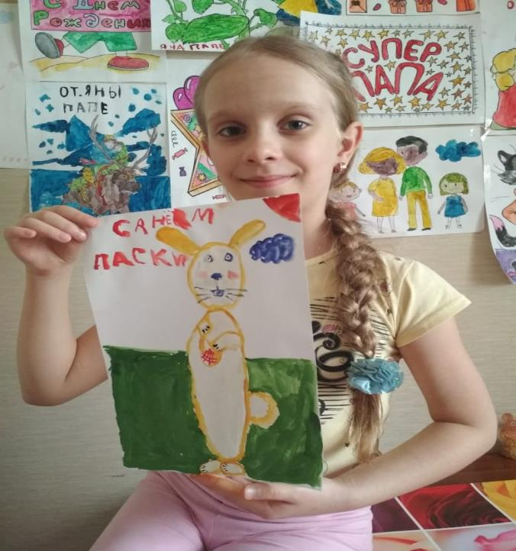
Детям было предложено сделать аппликацию или нарисовать рисунки к празднику «Пасха» известными способами, используя различные изо материалы

Slide 3
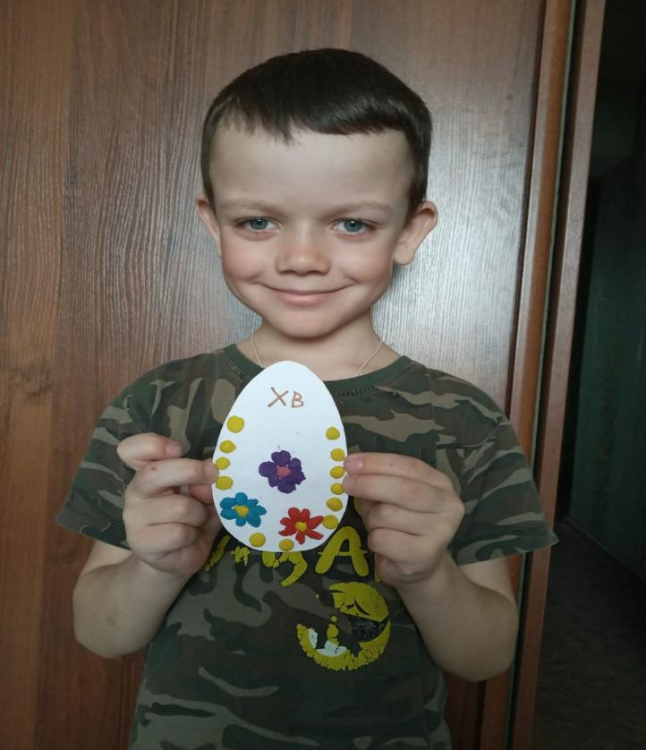
Пасха светлая пришла.
Радость всем превознесла
Прямо со святых небес:
Радуйтесь! Христос воскрес!

Slide 4
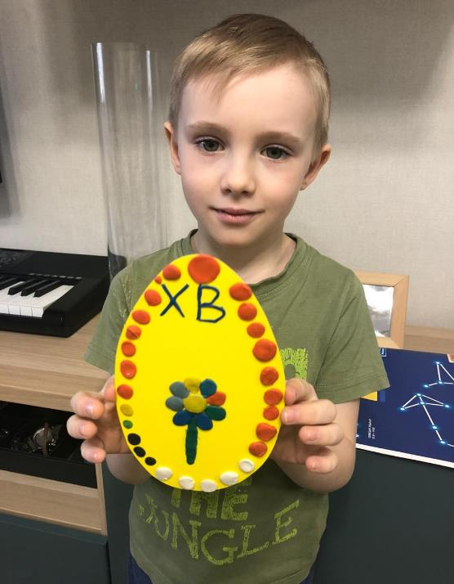
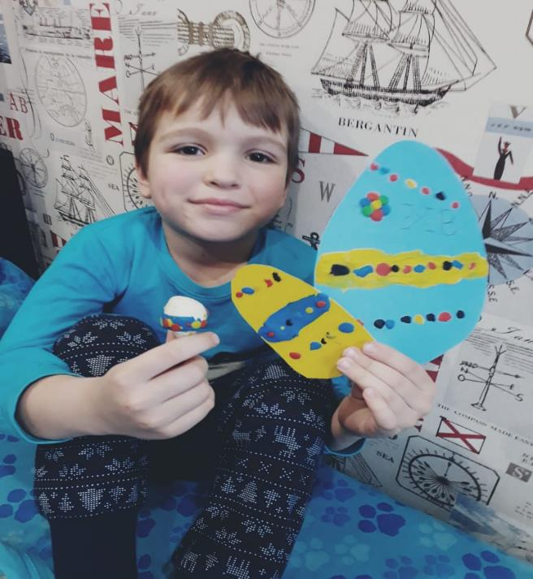
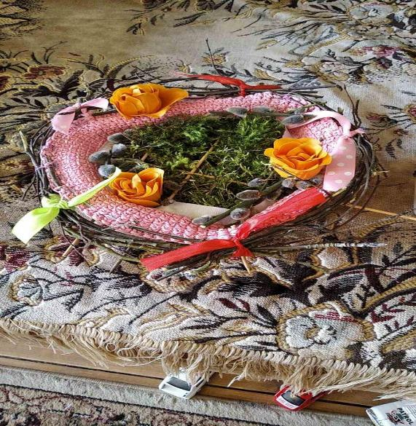

Slide 5
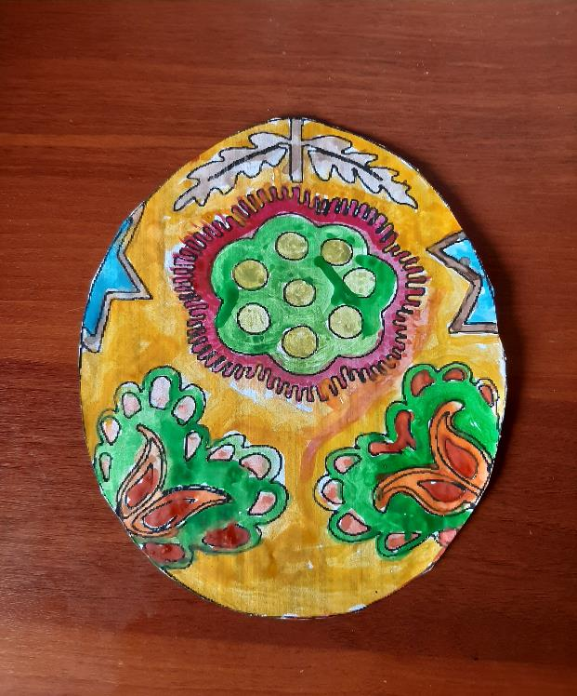
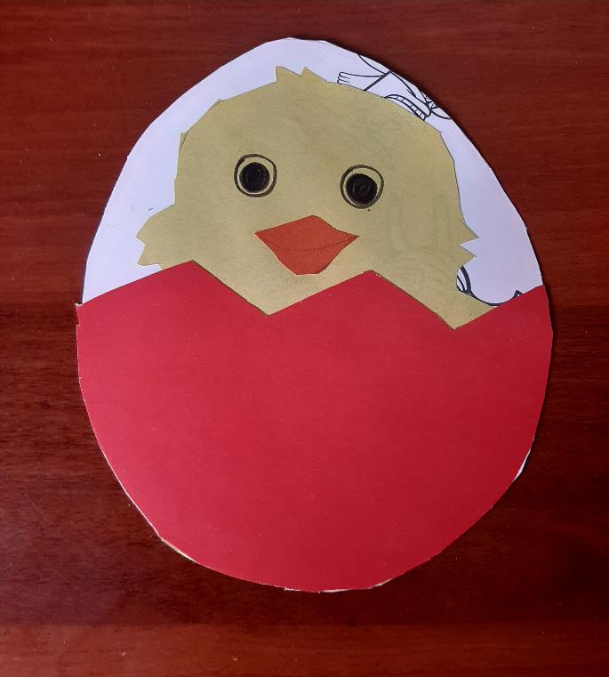

Slide 6
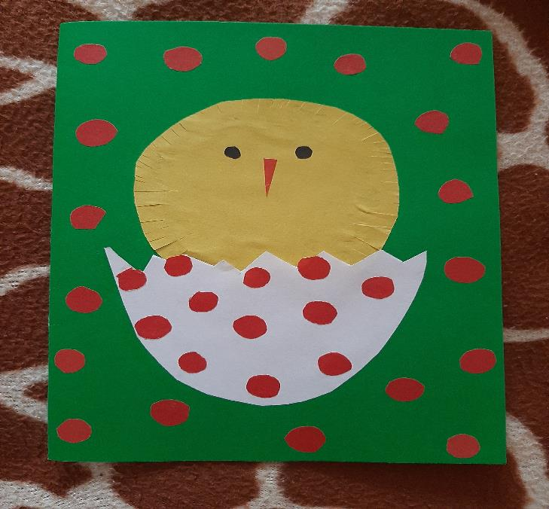
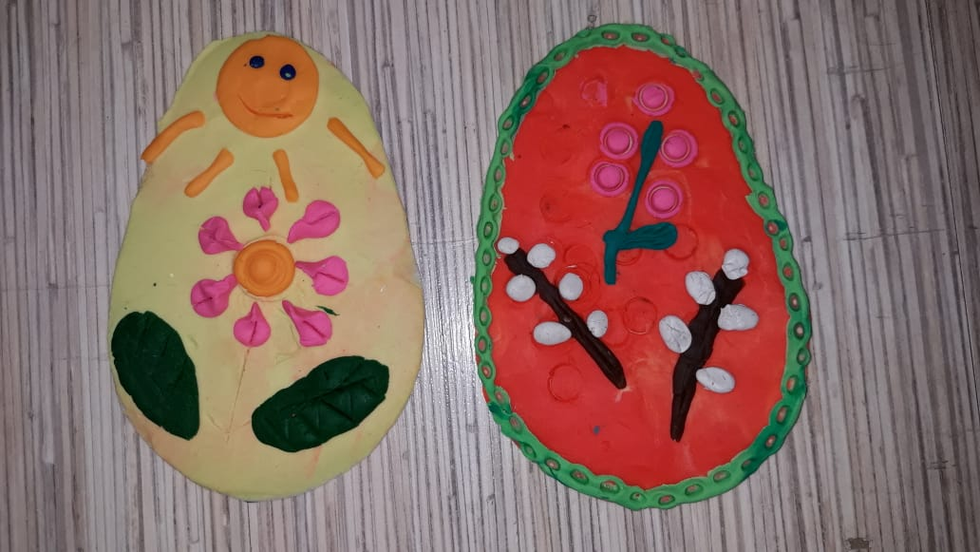
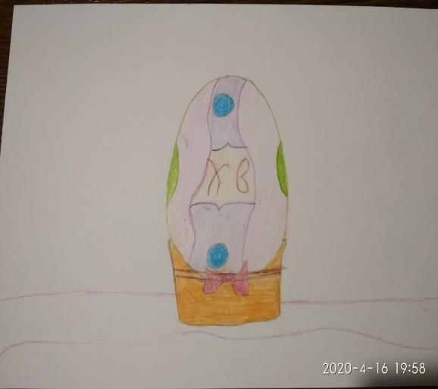

Slide 7
Спасибо за внимание!
С праздником!

